Slide 1
数据结构
图
2020年11月
周飞
深圳大学电子与信息工程学院

Slide 2


第六章 图
第一节 图的定义与术语
一、图的定义（Graph）
图是由顶点（ vertex ）集合及顶点间关系集合组成的一种数据结构：
所有顶点之间的地位完全相同！

Slide 3
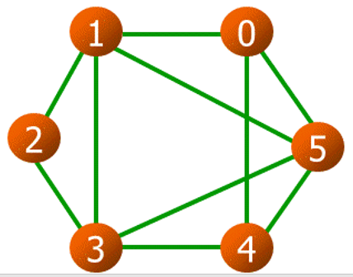


第六章 图
第一节 图的定义与术语
二、无向图
用（x, y）表示两个顶点x和y之间的一条边（edge）。
边是无方向的。

Slide 4
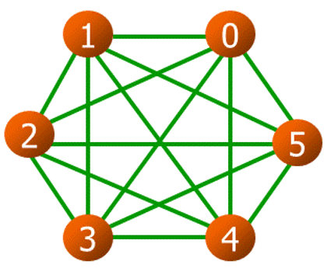
第六章 图
第一节 图的定义与术语
二、无向图
一个有n个顶点的无向图最多有多少条边？
(n-1)n/2条
如果一个无向图有(n-1)n/2条边，
则称之为无向完全图。

Slide 5
第六章 图
第一节 图的定义与术语
二、无向图
邻接点：如果(x,y)∈E，称x和y互为邻接点，或x和y
相邻接。
依附：边(x,y)依附于顶点x, y。
相关联：边(x,y)与顶点x, y相关联。
顶点的度：与顶点x相关联的边的数目，记为TD(x)
Notes:
Total degree

Slide 6
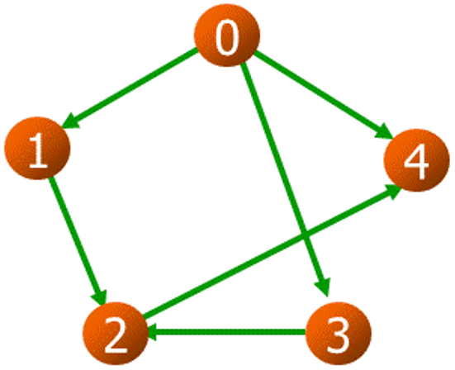
第六章 图
第一节 图的定义与术语
三、有向图（Digraph）
用<x, y>表示从顶点x到顶点y之间的一条弧（Arc）。
弧是有方向的，称x为弧尾， y为弧头

Slide 7
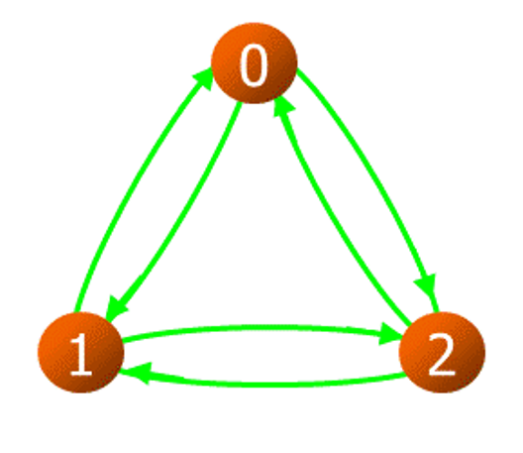
第六章 图
第一节 图的定义与术语
三、有向图
一个有n个顶点的有向图最多有多少条弧？
(n-1)n条
如果一个有向图有(n-1)n条弧，
则称之为有向完全图。

Slide 8
第六章 图
第一节 图的定义与术语
三、有向图
邻接：如果<x,y>∈E，称x邻接到y，或y邻接自x。
相关联：弧<x,y>与顶点x, y相关联。
入度：以顶点x为弧头的弧的数目称为顶点x的入度,
记为ID(x)。
出度：以顶点x为弧尾的弧的数目称为顶点x的出度, 记为OD(x)。
顶点的度：TD(x) = ID(x) + OD(x)
Notes:
可以提问

Slide 9
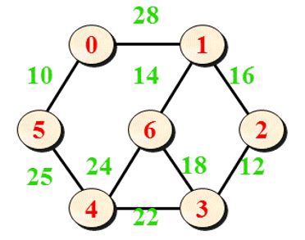
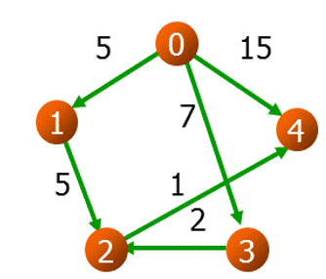
第六章 图
第一节 图的定义与术语
四、网（Network）
网：带权的图被称为网。
权：与弧或者边相关的数。
Notes:
可以提问

Slide 10
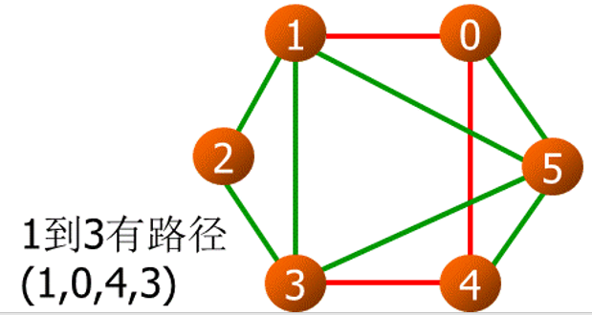
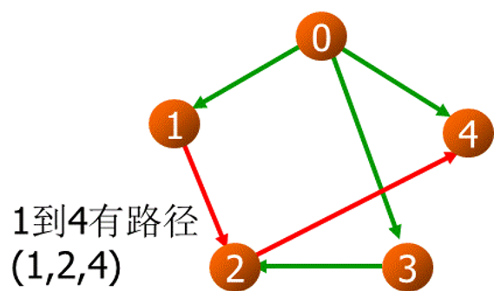
第六章 图
第一节 图的定义与术语
五、路径（path）
路径：是一个从顶点x到顶点y的序列(x,v_{i1},v_{i2},…,v_{im},y)
其中，(x,v_{i1})…(v_{i(j-1)},v_{ij})…(v_{im},y)皆属于E。
Notes:
对于有向图…

Slide 11
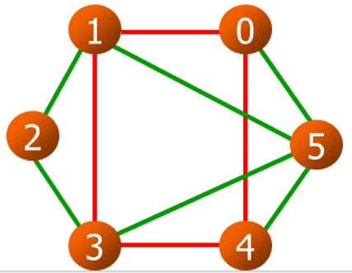
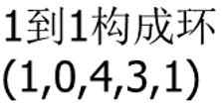
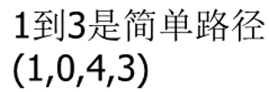
第六章 图
第一节 图的定义与术语
六、回路
回路或环：路径的开始顶点与最后一个顶点相同，即在路径(x,v_{i1},v_{i2},…,v_{im},y)中，x=y 。
简单路径：在路径的顶点序列中，顶点不重复出现。
注意：简单路径不是最短路径。

Slide 12
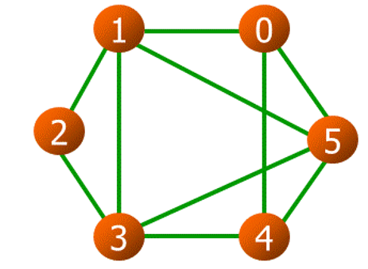
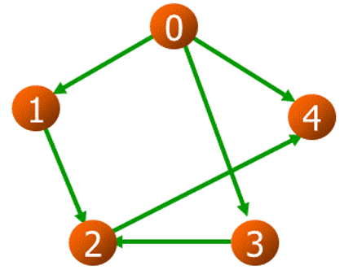


第六章 图
第一节 图的定义与术语
七、连通
连通：如果顶点x到y有路径，称x和y是连通的。
连通图：图中所有顶点都是连通的。

Slide 13
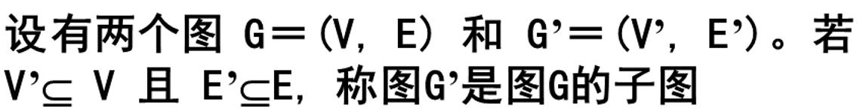
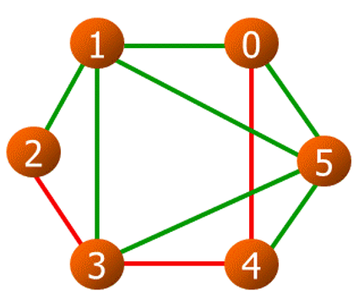
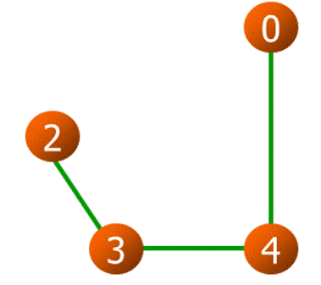
第六章 图
第一节 图的定义与术语
八、子图

Slide 14
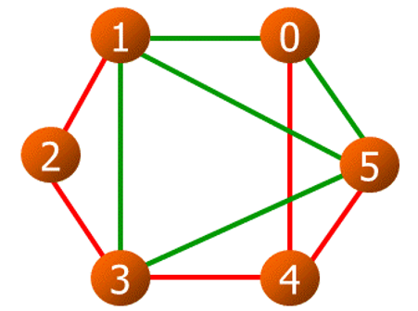
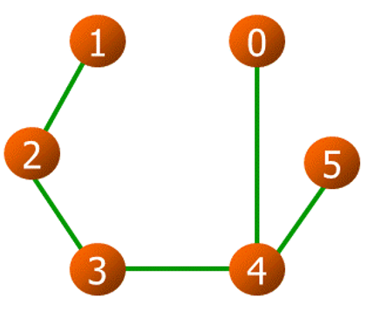
第六章 图
第一节 图的定义与术语
九、生成树
连通图的生成树是该图的一个极小连通子图。
设连通图有n个顶点，生成树也包含这n个顶点。
生成树有多少条边？
n-1条

Slide 15

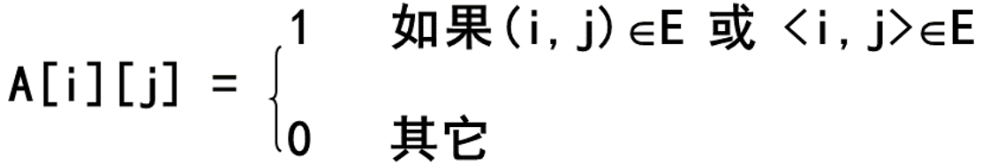
第六章 图
第二节 图的存储结构
一、图的顺序存储结构
怎么才能顺序的存储图？
回顾树的顺序存储…
邻接矩阵：记录图中各顶点之间关系的二维数组。
对于不带权的图，以1表示两个顶点存在边（或弧），以0表示两个顶点不邻接，即

Slide 16
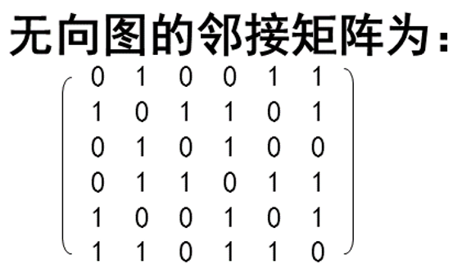
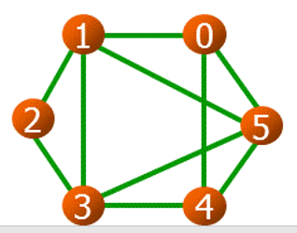
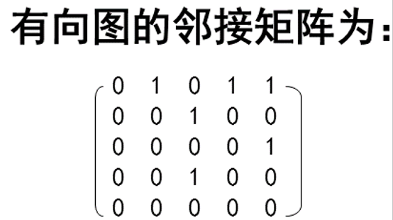
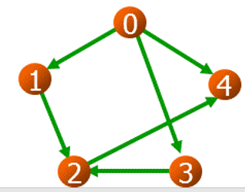
第六章 图
第二节 图的存储结构
一、图的顺序存储结构（邻接矩阵）
结点从0开始编号

Slide 17
第六章 图
第二节 图的存储结构
一、邻接矩阵
无向图：
邻接矩阵肯定是对称矩阵;
其第i行非零元素的个数（或第i列非零元素的个数）是顶点i的度TD(i)。
有向图：
邻接矩阵不一定是对称矩阵;
其第i行非零元素的个数是顶点i的出度OD(i)，
其第j列非零元素的个数是顶点j的入度ID(j)。

Slide 18
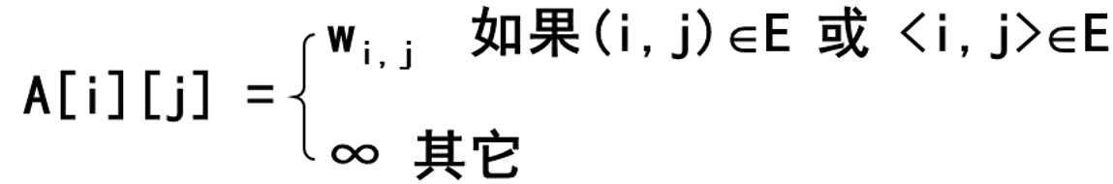
第六章 图
第二节 图的存储结构
一、邻接矩阵
对于网络（带权的图），怎么表示邻接矩阵?
如果2个顶点不邻接，则被视为距离无穷大；
如果邻接，则2个顶点之间存在一个距离值（即权值）。

Slide 19
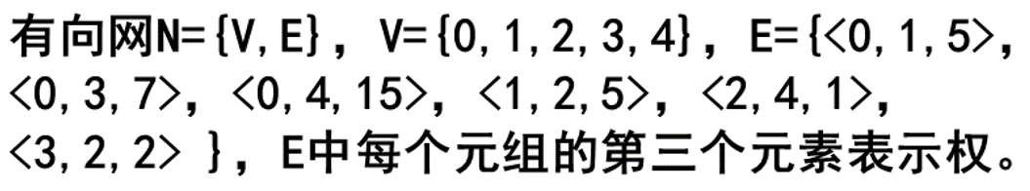
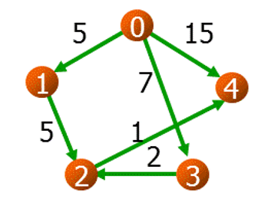
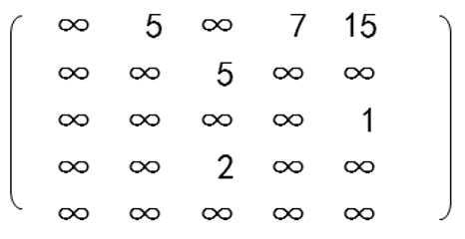
第六章 图
第二节 图的存储结构
一、邻接矩阵

Slide 20
第六章 图
第二节 图的存储结构
二、图的链式存储
图可以怎么链式存储？大家试着画一下！
邻接表是图的一种链式存储结构。
在邻接表中，为每个顶点设置一个单链表，其中每个结点都是依附于该顶点的边（或以该顶点为尾的弧）

Slide 21
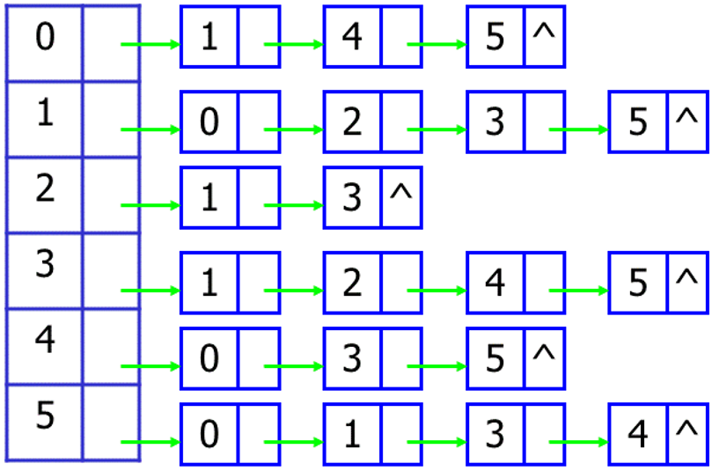
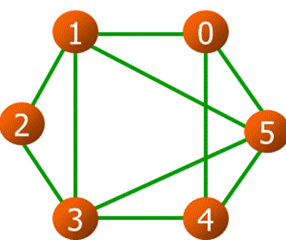
第六章 图
第二节 图的存储结构
二、图的链式存储（邻接表）
无向图

Slide 22
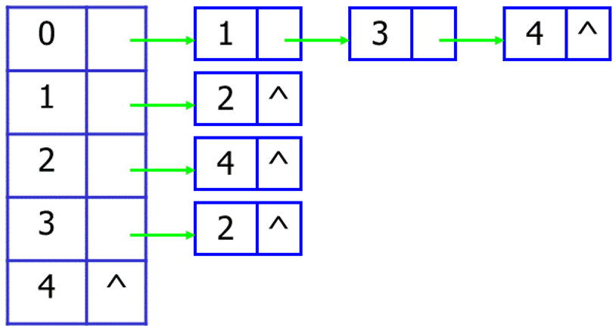
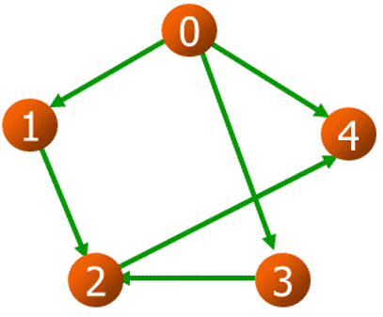
第六章 图
第二节 图的存储结构
二、图的链式存储（邻接表）
有向图

Slide 23
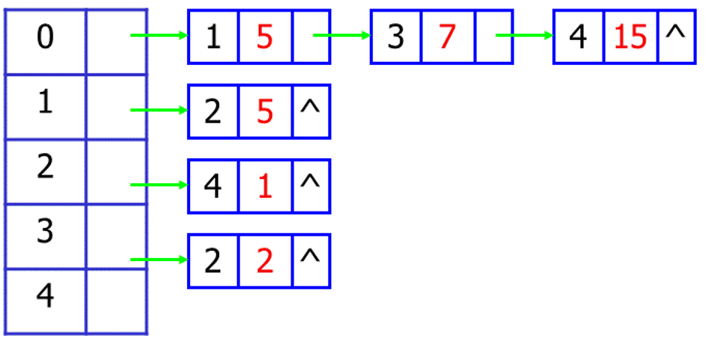
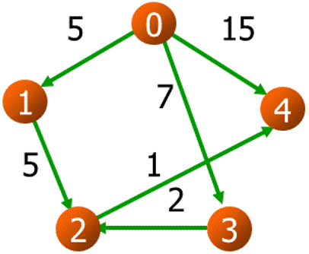
第六章 图
第二节 图的存储结构
二、图的链式存储（邻接表）
网络

Slide 24
第六章 图
第二节 图的存储结构
二、邻接表
要判断两个顶点i和j是否有边（弧），必须搜索第i个或（和）第j个链表，不及邻接矩阵方便。
对于有向图，其第i个链表中结点的个数表示第i个顶点的出度；
如果要计算该结点入度，需要遍历整个邻接表。

Slide 25
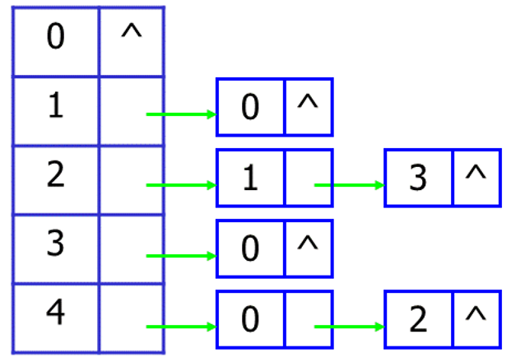
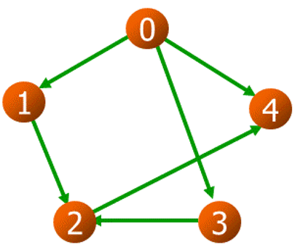
第六章 图
第二节 图的存储结构
三、有向图的逆邻接表

Slide 26

第六章 图
第三节 图的遍历
一、图的遍历
从图的某一顶点开始，访遍图中其余顶点，且每一个顶点仅被访问一次。
怎么遍历无向图？
Notes:
怎么遍历无向图？

Slide 27
第六章 图
第三节 图的遍历
一、图的遍历
回顾树的先序（先根）遍历：先访问根结点；其有左右孩子；把左孩子当成新的根结点，再访问其左孩子…（一个递归的过程）
对于图的遍历：先把图的任何一个顶点v₀视为当前顶点，访问之；
与v₀相连通的顶点有{v₁、v₂…}；
在把v₁视为当前顶点…
这种思路被称为图的深度优先搜索（DFS），它是树的先根遍历的推广。
DFS是一个递归过程。

Slide 28

第六章 图
第三节 图的遍历
二、深度优先搜索
实现图的深度优先搜索，里面有没有坑？
图中可能存在这回路，在访问完某个顶点之后可能会沿着某些边又回到了曾经访问的顶点！
1.与我们每个顶点只访问一次的要求相违背：
逝去的青春就让它逝去吧，我不要再想起那日夕阳下的奔跑了~~
2.算法会不断反复地访问顶点，陷入死循环：
我更不想在夕阳下永远地奔跑~~
设置一个辅助数组visited[ ]来标识顶点是否被访问过！

Slide 29
第六章 图
第三节 图的遍历
二、深度优先搜索
除了借助辅助数组外，还可以借助栈作为工具。
算法流程（初始visited[]设置为FALSE，初始的栈S为空）：
(1)从图中某个顶点v₀出发，记v₀为当前顶点v ，访问当前顶点v （将visited[v]置为TRUE）。
(2) 将当前顶点v入压入栈S中，找出v的一个未被访问的邻接顶点v₁（ visited[v₁]==FALSE），记v₁为当前顶点v 。
(3) 访问当前顶点v （将visited[v]置为TRUE） 。
(4)重复(2)-(3)步，直到当前顶点v的所有邻接顶点都被访问过，从栈S中弹出v。
(5)从栈S中，弹出一个元素（顶点），令其为当前顶点v，重复(2)-(4)步，直到栈为空。

Slide 30


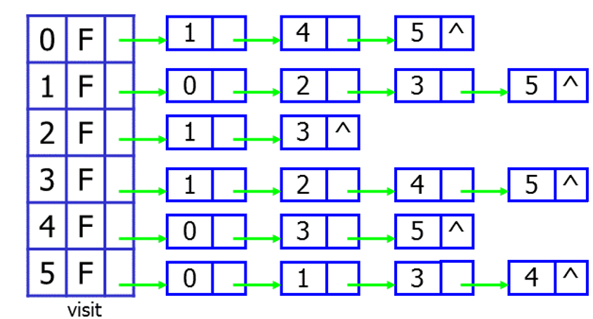

第六章 图
第三节 图的遍历
二、深度优先搜索（举例）

Slide 31
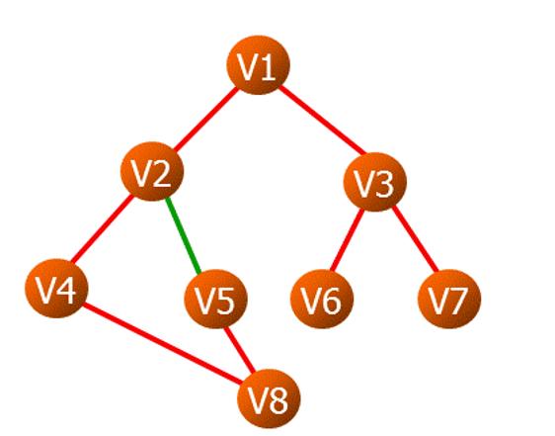
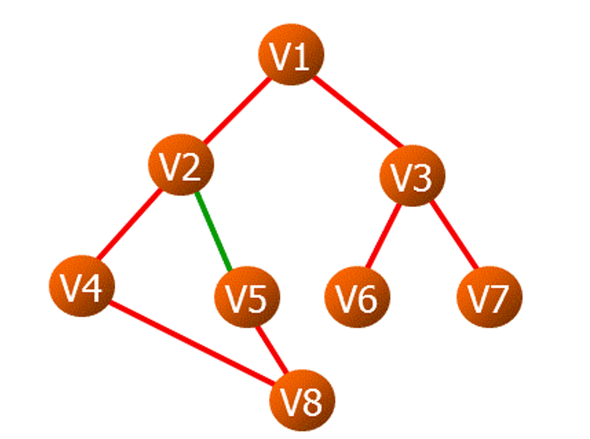

第六章 图
第三节 图的遍历
二、深度优先搜索（举例）
搜索路径

Slide 32
第六章 图
第三节 图的遍历
三、广度优先搜索
深度优先搜索用的是栈，能不能用队列完成图的搜索呢？
任选一个顶点v₀ ，访问它后把它放入队列。
从队列头取出一个顶点，把它的邻接顶点依次放入队列。
重复执行上述操作。
这种思路被称为图的广度优先搜索（BFS），它是一种分层搜索方法。
BFS不是一个递归过程。

Slide 33
第六章 图
第三节 图的遍历
三、广度优先搜索
算法流程（初始visited[]设置为FALSE，初始的队列Q为空）：
(1)从图中某个顶点v₀出发，访问当前顶点v₀ （将visited[v₀]置为TRUE），将v₀插入队列Q中。
(2) 如果队列不空，则从队列Q头取出一个顶点v，否则算法结束。
(3) 找到v的所有未被访问的邻接顶点v_{i}（visited[v_{i}]== FALSE ），依次访问它们（将visited[v_{i}]置为TRUE），并将它们插入队列。
(4)重复(2)-(3)步。
进出队列的顶点都是已经被访问过的，考察的是与他们邻接的顶点。

Slide 34
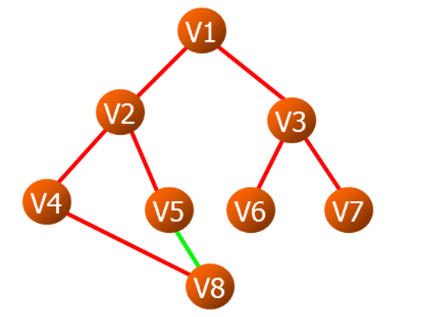
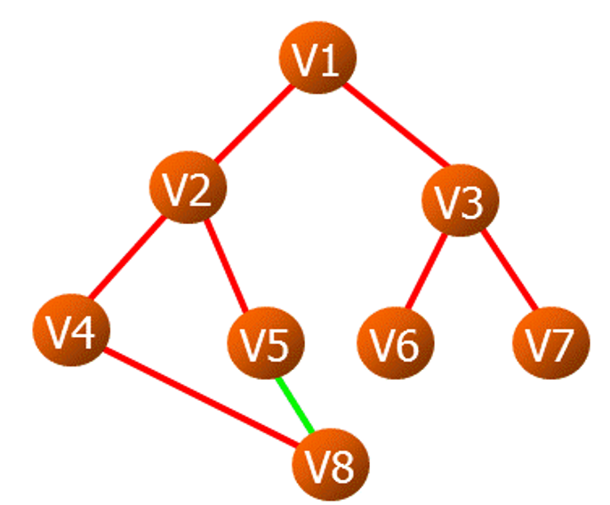
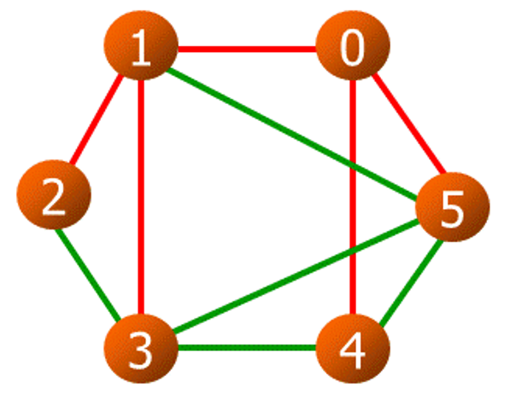
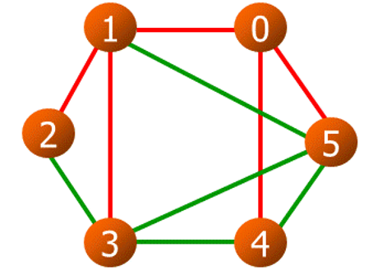
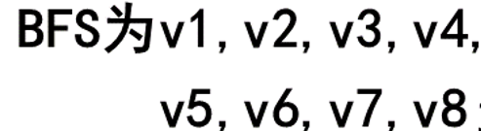

第六章 图
第三节 图的遍历
三、广度优先搜索（举例）

